Slide 1
الوحدة الثالثة:
الإيمان بالملائكة عليهم السلام.
اعداد العرض:
خديجة الحداد
0564378627
راجعه وأشرف عليه
الأستاذ / عبدالرحمن الشراري.
http://t.me/abd_tawheed

Slide 2
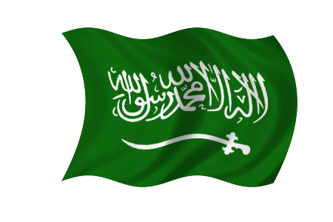

Slide 3
عدد/ي بعض الآثار المترتبة على الإيمان بالملائكة!

Slide 4
أهداف الدرس
تتعرف على بعض صفات الملائكة –عليهم السلام-.
تتعرف على معنى الإيمان بالملائكة عليهم السلام .
أتعرف على ما يتضمنه الإيمان بالملائكة.
أستشعر عظمة الله تعالى وقدرته على الخلق.

Slide 5
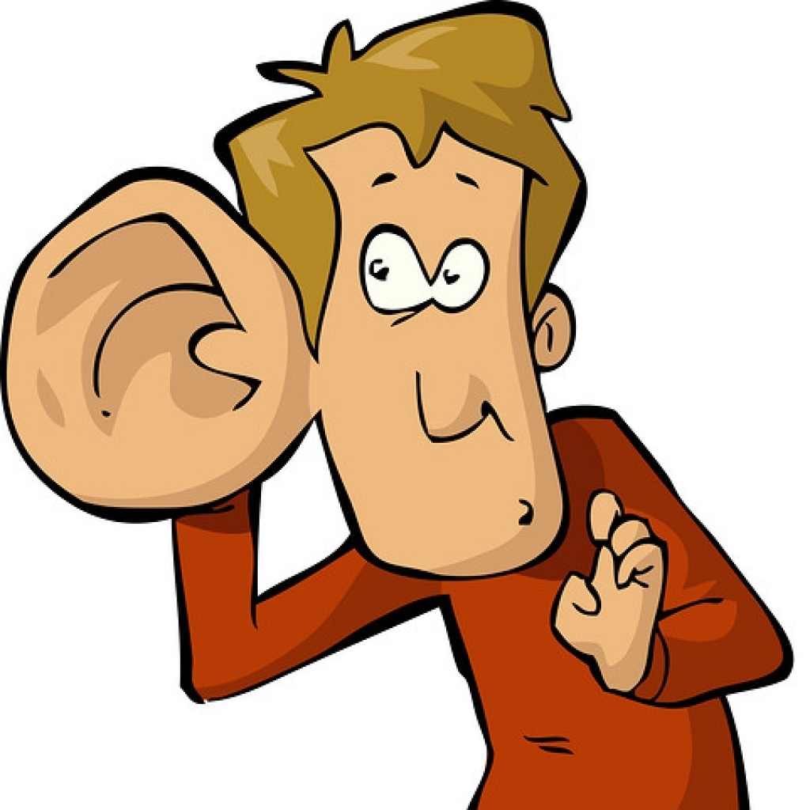
ما يتضمنه الإيمان بالملائكة:
يتضمن الايمان بالملائكة أربعة أمور :
شاهد/ي المقطع التالي ودونّ/ي الأمور الأربعة ...

Slide 6
ما يتضمنه الإيمان بالملائكة.
ما يتضمنه الإيمان بالملائكة:
الإيمان بما أخبر الله ورسوله من أعمالهم.
الإيمان بما أخبر الله ورسوله صلى الله عليه وسلم من صفاتهم.
الإيمان بوجودهم حقيقة ويقومون بأمر الله أتم قيام.
الإيمان بما علمنا من أسمائهم ومن لم نعلم إجمالًا
صمم/ي خريطة مفاهيم تحتوي الأمور التي يتضمنها الإيمان بالملائكة!
وأنهم كثير لا يعلم عددهم الا الله سبحانه وتعالى.

Slide 7
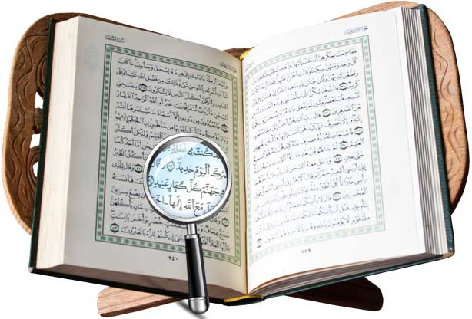
صفات الملائكة:
1 - أن لهم أجنحة:
اقرأ/ي سورة فاطر واستخرج/ي منها ما يدل أن للملائكة اجنحة!
قال تعالى: {الْحَمْدُ لِلَّهِ فَاطِرِ السَّمَاوَاتِ وَالْأَرْضِ جَاعِلِ الْمَلَائِكَةِ رُسُلًا أُولِي أَجْنِحَةٍ مَثْنَى وَثُلَاثَ وَرُبَاعَ يَزِيدُ فِي الْخَلْقِ مَا يَشَاءُ إِنَّ اللَّهَ عَلَى كُلِّ شَيْءٍ قَدِيرٌ }
وهذه الأجنحة لا نعلم كيفيتها ولا شكلها ، لإنها من عالم الغيب.
مناقشة

Slide 8
صفات الملائكة:
2 – أنهم لا يأكلون ولا يشربون
استنبط/ي الصفة الخَلقية الثانية من الآية :
قال تعالى: {وَلَقَدْ جَاءَتْ رُسُلُنَا إِبْرَاهِيمَ بِالْبُشْرَىٰ قَالُوا سَلَامًا ۖ قَالَ سَلَامٌ ۖ فَمَا لَبِثَ أَن جَاءَ بِعِجْلٍ حَنِيذٍ*فَلَمَّا رَأَىٰ أَيْدِيَهُمْ لَا تَصِلُ إِلَيْهِ نَكِرَهُمْ وَأَوْجَسَ مِنْهُمْ خِيفَةً ۚ قَالُوا لَا تَخَفْ إِنَّا أُرْسِلْنَا إِلَىٰ قَوْمِ لُوطٍ}
مناقشة

Slide 9
صفات الملائكة:
3- أن لهم القدرة على التمثل:
تمثل جبريل عليه السلام على هيئة صحابي! من هو !
الصحابي الجليل دحية الكلبي رضي الله عنه.
مناقشة

Slide 10
صفات الملائكة:
5- العلم:
يقول تعالى: {كِرَامًا كَاتِبِينَ*يَعْلَمُونَ مَا تَفْعَلُونَ } .
6- النظام:
يقول تعالى: {وَجَاءَ رَبُّكَ وَالْمَلَكُ صَفًّا صَفًّا} .
7- جمال صورتهم:
يقول تعالى { ذُو مِرَّةٍ فَاسْتَوَىٰ } ، معناه ذو خلق حسن.
مناقشة

Slide 11
صفات الملائكة
بعد معرفتي لبعض ما يتمتع به الملائكة من صفات خَلقية وخُلُقية أحاول تعبئة فجوة المعلومات في ما يلي:
الصفات الخَلقية أو الخُلقية: | الأثر المترتب على الإيمان بها:
1- .................................. ...................................... | يقود للعلم بعظمة الخالق وكمال قدرته مما يورث العبد اجلالاً لخالقه وخوفًا من عصيانه.
2- .................. | المراقبة والتحفظ من الوقوع في الذنوب.
3- محبتهم واستغفارهم للمؤمنين | أن يجعل الانسان علاقته بغيره كـ الوالدين و الأقارب علاقة ........... و........ كالملائكة.
نشاط 2
ص 41
عظم خلقهم وقوتهم وشدتهم.
الحياء
حب ونفع
فجوة المعلومات

Slide 12
معنى الإيمان بالملائكة!
تعرف/ي على صفات الملائكة الخُلقية من خلال الأدلة :
عبادتهم لله تعالى بالصلاة والتسبيح.
طاعتهم لله تعالى.
قال تعالى: {إِنَّ الَّذِينَ عِندَ رَبِّكَ لَا يَسْتَكْبِرُونَ عَنْ عِبَادَتِهِ وَيُسَبِّحُونَهُ وَلَهُ يَسْجُدُونَ}
يقول تعالى عنهم: {لا يَعْصُونَ اللَّهَ مَا أَمَرَهُمْ}
الاستنباط والتحليل

Slide 13
معنى الإيمان بالملائكة!
تعرف/ي على صفات الملائكة الخُلقية من خلال الأدلة :
الحياء
محبتهم للمؤمنين واستغفارهم لهم.
وقد قال ﷺ في عثمان رضي الله عنه: "ألا أستحي من رجل تستحي منه الملائكة؟"
ويقول ايضًا: {الَّذِينَ يَحْمِلُونَ الْعَرْشَ وَمَنْ حَوْلَهُ يُسَبِّحُونَ بِحَمْدِ رَبِّهِمْ وَيُؤْمِنُونَ بِهِ وَيَسْتَغْفِرُونَ لِلَّذِينَ آمَنُوا رَبَّنَا وَسِعْتَ كُلَّ شَيْءٍ رَّحْمَةً وَعِلْمًا فَاغْفِرْ لِلَّذِينَ تَابُوا وَاتَّبَعُوا سَبِيلَكَ وَقِهِمْ عَذَابَ الْجَحِيمِ}
الاستنباط والتحليل

Slide 14
بدء المؤقت
انتهى الوقت!
عزيزي الطالب المبدع / عزيزتي الطالبة المبدعة :
خلال دقيقة واحدة تذكر/ي أعمال الملائكة من خلال الاستنباط مما جاء في القرآن الكريم:
الدقيقة الواحدة

Slide 15
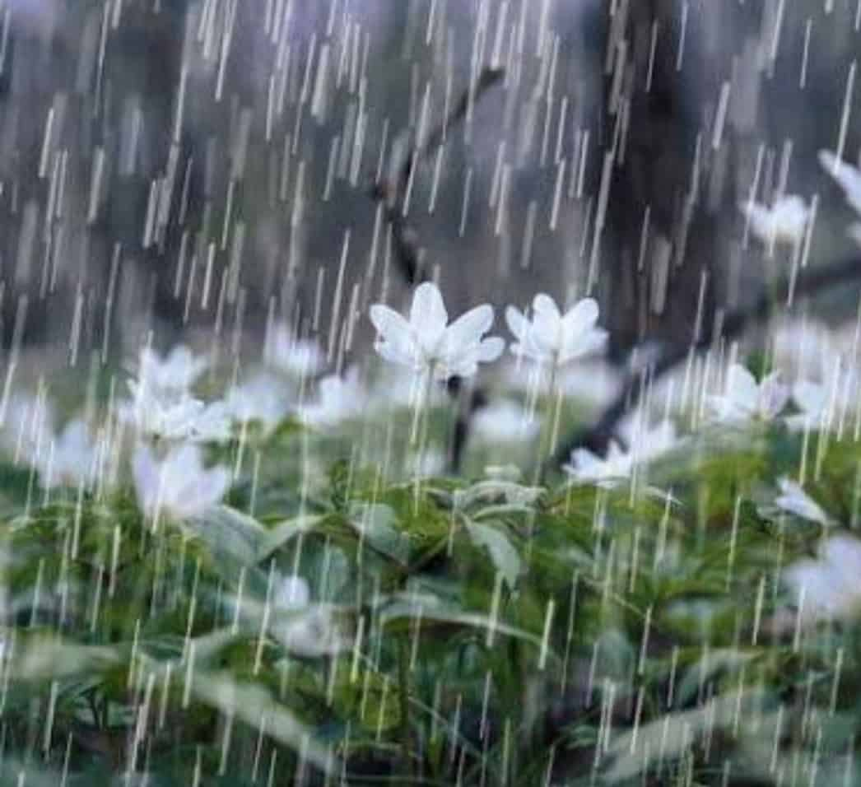
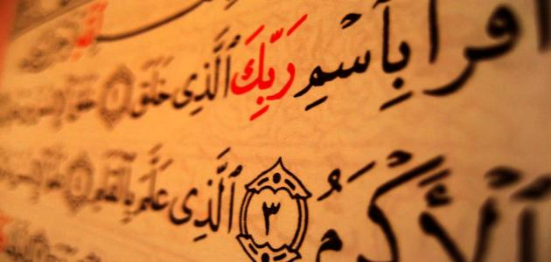
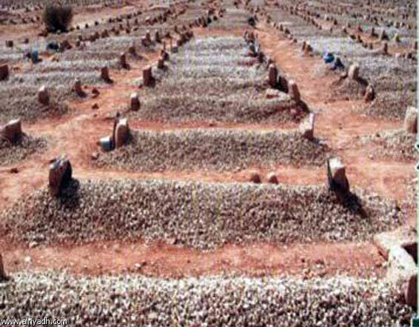
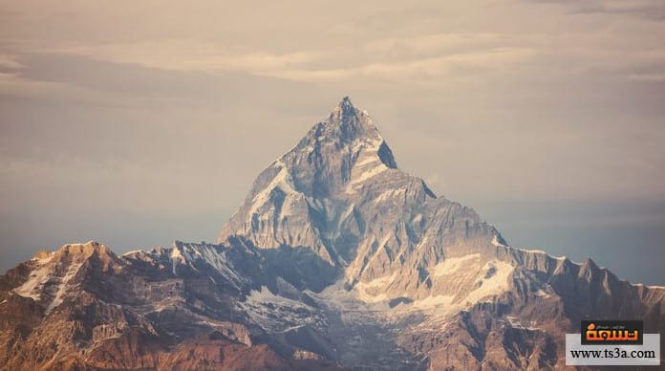
أعمال الملائكة:
النفخ في الصور، أوكِل به اسرافيل عليه السلام.
انزال المطر، أوكِل به ميكائيل عليه السلام.
انزال الوحي، أوكِل به جبريل عليه السلام.
السؤال في القبر وأوكل به مُنكر ونكير.
قبض الأرواح وأوكل به ملك الموت
ملك مُوكل بالجبال.

Slide 16
أعمال الملائكة
للإيمان بأعمال الملائكة أثر في حياة المُسلم، دونّ/ي اسم كل ملك والعمل الموكل اليه، ثم استشعر/ي أثر كل عمل من أعمالهم من خلال منظم المقدمة والنتيجة:
المقدمة |  | النتيجة (الأثر)
اسم الملك | العمل الموكل إليه
نشاط 1
ص 41
جبريل عليه السلام | ابلاغ الوحي
الإيمان بما نزل به والعمل به في حياة الناس.
ملك الموت | قبض الأرواح
التنبه من الغفلة والتذكر الدائم للموت، والاستعداد للآخرة.
رضوان | خازن باب الجنة
العمل الصالح حتى يكون ممن أنعم الله عليهم بجنته.
المقدمة والنتيجة

Slide 17
أعمال الملائكة
للإيمان بأعمال الملائكة أثر في حياة المُسلم، دونّ/ي اسم كل ملك والعمل الموكل اليه، ثم استشعر/ي أثر كل عمل من أعمالهم من خلال منظم المقدمة والنتيجة:
المقدمة |  | النتيجة (الأثر)
اسم الملك | العمل الموكل إليه
استنبط/ي (المقدمة) التي بها يكون اثر الإيمان والذي هو ...
مالك | خازن النار
العمل الصالح حتى يكون ممن وقاهم الله عذاب النار.
 |  | مراقبة الإنسان لعمله و حرصه على الأعمال الصالحة والابتعاد عن المعاصي
كتابة أقوال العباد وأفعالهم
الكتبة
 |  | شُكر الله على عنايته ولطفه بعباده حيث وكل من يحفظهم.
حفظ الإنسان عمومًا وحراسة المؤمنين
الحفظة
المقدمة والنتيجة

Slide 18
صور من الضلال في شأن الملائكة -عليهم السلام-.
وقد ضل في شأن الملائكة طوائف، منهم :
الطائفة الأولى:
.....................................................
المشركون الذين عبدوهم من دون الله.
قال تعالى: {وَيَوْمَ يَحْشُرُهُمْ جَمِيعًا ثُمَّ يَقُولُ لِلْمَلَائِكَةِ أَهَٰؤُلَاءِ إِيَّاكُمْ كَانُوا يَعْبُدُونَ * قَالُوا سُبْحَانَكَ أَنتَ وَلِيُّنَا مِن دُونِهِم ۖ بَلْ كَانُوا يَعْبُدُونَ الْجِنَّ ۖ أَكْثَرُهُم بِهِم مُّؤْمِنُونَ}
استنبط/ي الطائفة الأولى من خلال الآيات!
الاستنباط والتحليل

Slide 19
صور من الضلال في شأن الملائكة -عليهم السلام-.
وقد ضل في شأن الملائكة طوائف، منهم :
الطائفة الثانية:
المشركون الذين وصفوا الملائكة بأنهم إناث.
قال تعالى: {وَجَعَلُوا الْمَلَائِكَةَ الَّذِينَ هُمْ عِبَادُ الرَّحْمَٰنِ إِنَاثًا ۚ أَشَهِدُوا خَلْقَهُمْ ۚ سَتُكْتَبُ شَهَادَتُهُمْ وَيُسْأَلُونَ }
قد يقال لك:
ولماذا أُنِّث الفعل في قوله تعالى: "وَإِذْ قَالَتْ الْمَلائِكَةُ يَا مَرْيَمُ..الى آخر الآية " !
الربط بمواد أخرى

Slide 20
صور من الضلال في شأن الملائكة -عليهم السلام-.
فليس لأنهم إناث ، وإنما لأن كلمة "الملائكة" جمع تكسير ؛والعرب في "جمع التكسير" تؤنث الفعل وتذكره.
ونظير ذلك قوله تعالى : "وقالت اليهود يد الله مغلولة غلت أيديهم" الآية
قد يقال لك:
ولماذا أُنِّث الفعل في قوله تعالى: "وَإِذْ قَالَتْ الْمَلائِكَةُ يَا مَرْيَمُ..الى آخر الآية " !
الربط بمواد أخرى

Slide 21
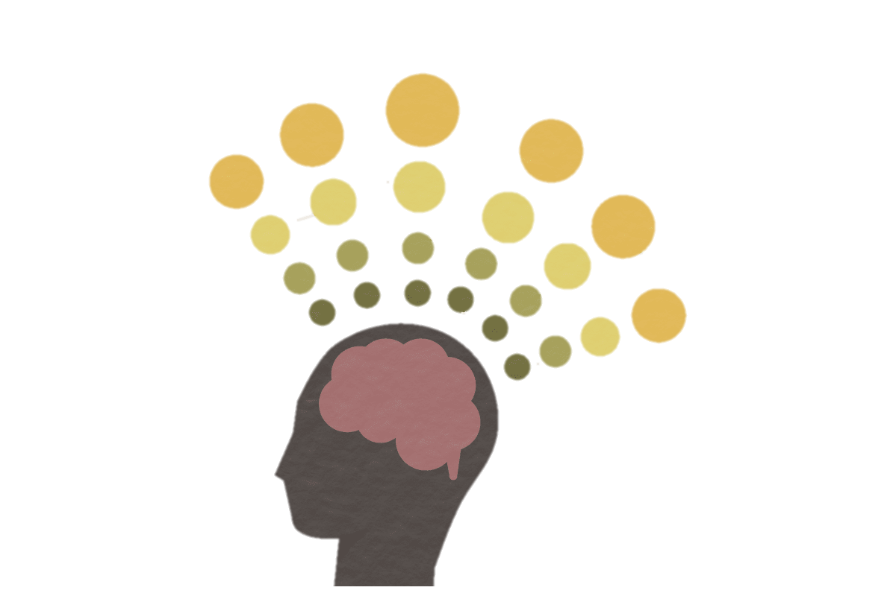
صور من الضلال في شأن الملائكة -عليهم السلام-.
وقد ضل في شأن الملائكة طوائف، منهم :
حيث زعموا: أنَّ الملائكة هي قوى الخير في الإنسان، والشياطين هي قوى الشر، وهذا يقتضي أنهم صفات للإنسان ليسوا خلقاً قائمين بأنفسهم، وهو قولٌ ظاهر البطلان؛ لأنّه مناقضٌ لما دلت عليه نصوص الكتاب والسنة من أنَّ الملائكة عَالَمٌ من عالم الغيب متميزون بذواتهم وصفاتهم وأعمالهم
الطائفة الثالثة:
بعض طوائف الفلاسفة.

Slide 22
عظمة خلق الملائكة و واجبنا نحوهم
من خلال دراستي لموضوع الملائكة والإيمان بهم، أَكتُب مقالاً أُبيّن فيه عظمة خلق الملائكة، وماذا يجب علينا نحوهم..
تتضح عظمة خلق الملائكة من عدة وجوه:
من جهة العدد ، فلا يَعلم عددهم ولا يحصيهم الا الله سبحانه.
من جهة خلْقتهم و عظم أحجامهم وفرط قوتهم والمادة التي خُلِقوا منها فهم مخلوقين من نور.
ويجب علينا : أن نؤمن بوجودهم وبأسمائهم و أعمالهم حسب ما ورد في القرآن والسنة.
و نؤمن أنهم عبادٌ لله وخلقٌ من خلقه.
نشاط فردي
ص40
مهارة الطلاقة

Slide 23
بارك الله فيكم ابنائي الطلاب ، بناتي الطالبات ..
ووفقكم لما يُحب ويرضى
للمزيد من العروض
+966 564378627

